Slide 1
Математика
ГКОУ «специальная (коррекционная) школа-интернат г. Моздок» Учитель начальных классов: Коробкова В.И.

Slide 3
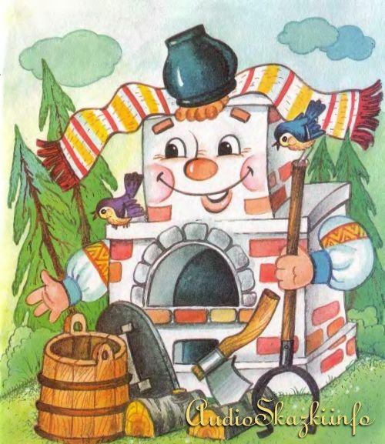

Slide 4
С +
,чь
Гкод
П Д

Slide 5
Тема: «Сложение и вычитание чисел в пределах 20».

Slide 6
Прочитайте числа:
0, 1, 2, 3, …,…,…,….,…,10
Назовите следующее число:
5, …, 8, …; 17, …;
Назовите предыдущее число:
…,8; …,10; …,19.
Назовите «Соседей» числа:
…,9,… …,15,… …19, …

Slide 8
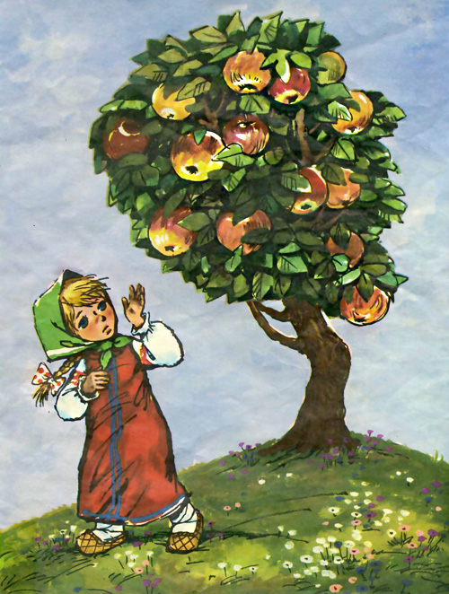
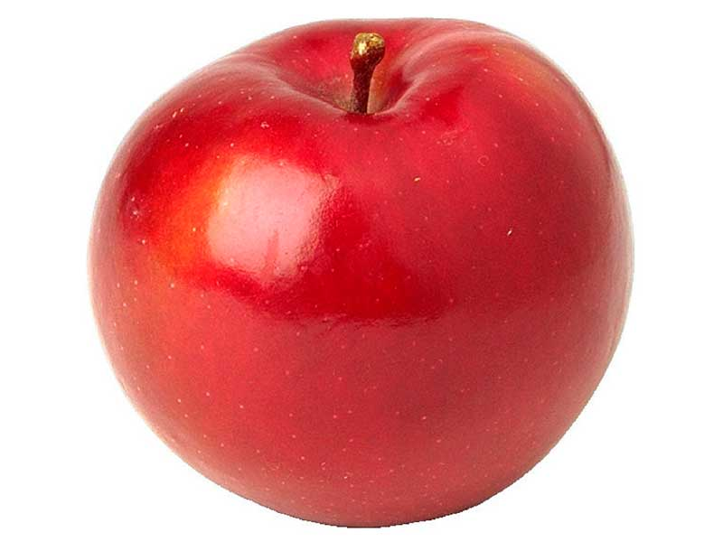
8 + 4
9 + 6
18 – 9
12 - 5

Slide 9
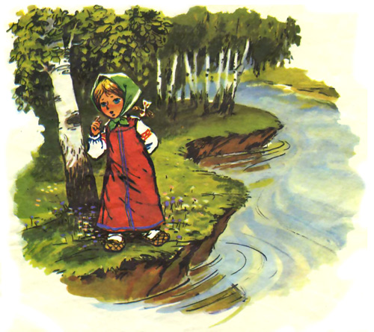
Найдите
Неизвестное
Число:
13 - …. = 10
16 - …. = 10

Slide 10
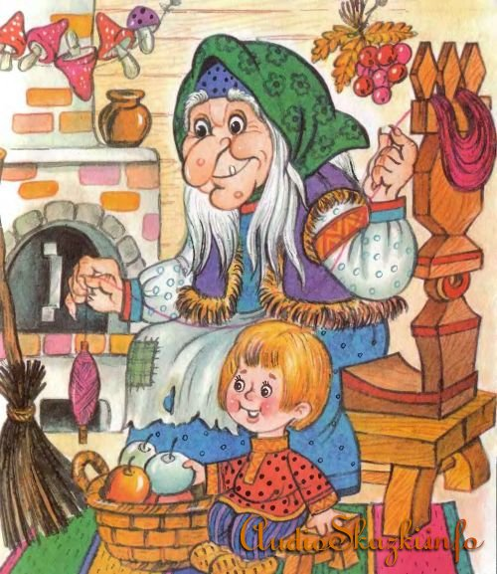

Slide 11
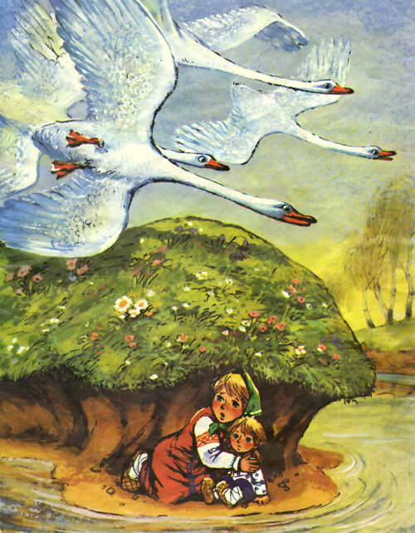
17 – 2 =
12 + 8 =
11 – 1 =
14 + 3 =
19 – 9 =
10 + 5 =

Slide 12
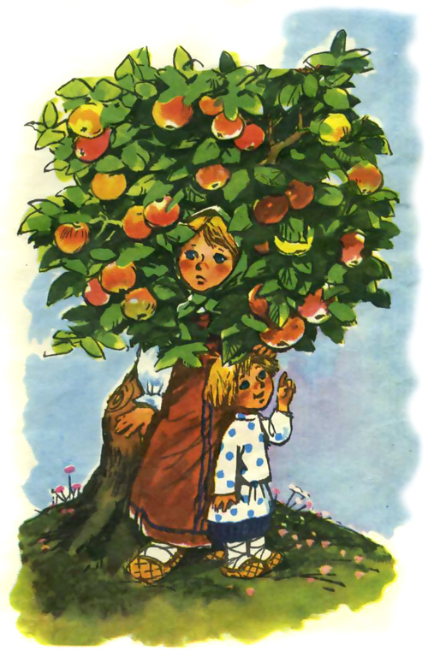
Задача
С одной яблони сняли 8 яблок, а с другой на 3 яблока меньше. Сколько всего сняли яблок ?

Slide 13
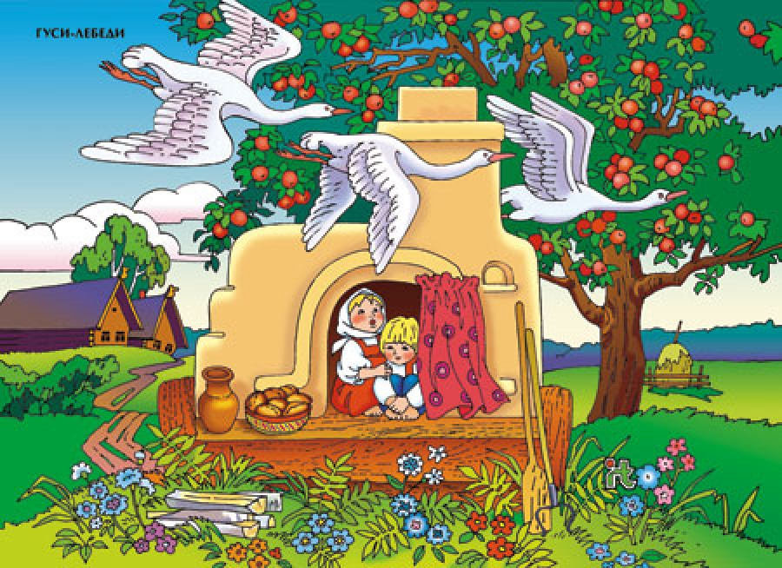
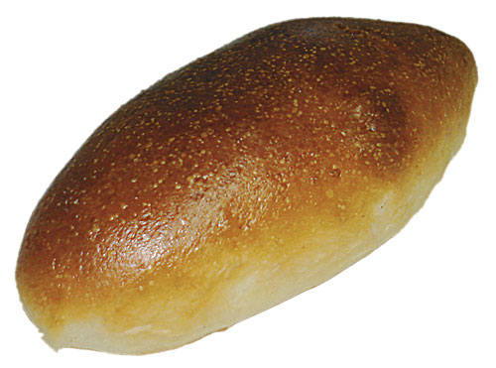
Сравнить:
16 … 9
3 … 20
7 … 4
9 … 6

Slide 14
«Три медведя» – 8
«Маша и медведь» – 24
«Медведь» – 20
+ 2
- 4
+ 5
- 2
?
8
- 4
+ 9
- 6
+ 8

Slide 15
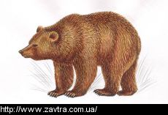
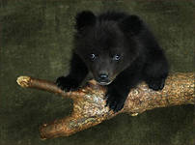

Slide 16
